Slide 1
К О С М О С
12 апреля
ДЕНЬ КОСМОНАВТИКИ

Slide 2
Юрий Алексеевич Гагарин

Slide 3
В необъятных просторах космоса вращается наша Земля

Slide 4
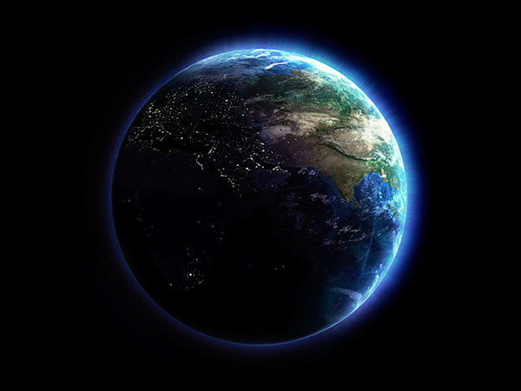
ЗЕМЛЯ – одна из планет Солнечной системы.

Slide 5
Солнечная система – это объединение планет и их спутников – вращающихся вокруг звезды – Солнца.

Slide 6
Земля - третья от Солнца планета.

Slide 7
Она представляет собой огромный каменный шар, большая часть поверхности которого покрыта водой.

Slide 8
Землю окружают слои воздуха, которые называются атмосферой.

Slide 9
Звезды кажутся нам из далека светящимися огоньками, потому что они находятся очень далеко..

Slide 10
На самом деле каждая звезда – это гигантски газовый шар, подобный нашему солнцу, который излучает тепло и свет

Slide 11
Созвездие – это узор из звезд , создающих какую-либо фигуру

Slide 12
Первым человеком покорившим космос, был советский космонавт Юрий Алексеевич Гагарин.

Slide 13
Полет продолжался 1 час 48 минут. Корабль «Восток» совершил один оборот вокруг Земли.

Slide 14
Для проведения некоторых исследований нужно, чтобы человек долгое время находился в космосе. Были придуманы космические дома - орбитальные станции.

